Slide 1


«Особенности преподавания предмета в условиях ФГОС
НОО и ООО. Формирование ИК- компетентности обучающихся в условиях реализации Стандарта»
учитель информатики
МБОУ СОШ № 4 г. Татарска
Тарасова Екатерина Петровна

Slide 2
В соответствии с ФГОС курс ООО нацелен на обеспечение реализации трех групп образовательных результатов: личностных, метапредметных и предметных.
Важнейшей задачей изучения информатики в школе является:
воспитание и развитие качеств личности, отвечающих требованиям информационного общества. В частности, одним из таких качеств является приобретение учащимися информационно-коммуникационной компетентности (ИКТ-компетентности).

Slide 3
Основными личностными результатами являются:
наличие представлений об информации как важнейшем стратегическом ресурсе развития личности, государства, общества;
понимание роли информационных процессов в современном мире;
владение первичными навыками анализа и критичной оценки получаемой информации;
ответственное отношение к информации с учетом правовых и этических аспектов ее распространения;

Slide 4
развитие чувства личной ответственности за качество окружающей информационной среды;
способность увязать учебное содержание с собственным жизненным опытом, понять значимость подготовки в области информатики и ИКТ в условиях развития информационного общества;
готовность к повышению своего образовательного уровня и продолжению обучения с использованием средств и методов информатики и ИКТ;
способность и готовность к принятию ценностей здорового образа жизни за счет знания основных гигиенических, эргономических и технических условий безопасной эксплуатации средств ИКТ.

Slide 5
Основными метапредметными результатами являются:
владение общепредметными понятиями «объект», «система», «модель», «алгоритм», «исполнитель» и др.
владение умениями организации собственной учебной деятельности, включающими: целеполагание, планирование, прогнозирование, контроль, коррекция, оценка ;
опыт принятия решений и управления объектами (исполнителями) с помощью составленных для них алгоритмов (программ);
владение основными универсальными умениями информационного характера: постановка и формулирование проблемы, поиск и выделение необходимой информации, применение методов информационного поиска, структурирование и визуализация информации, выбор наиболее эффективных способов решения задач в зависимости от конкретных условий, самостоятельное создание алгоритмов деятельности при решении проблем творческого и поискового характера;

Slide 6
владение информационным моделированием как основным методом приобретения знаний, умение преобразовывать объект из чувственной формы в пространственно-графическую или знаково-символическую модель;
умение строить разнообразные информационные структуры для описания объектов;
умение «читать» таблицы, графики, диаграммы, схемы и т.д.;
самостоятельно перекодировать информацию из одной знаковой системы в другую;
умение выбирать форму представления информации в зависимости от стоящей задачи;
широкий спектр умений и навыков использования средств информационных и коммуникационных технологий для сбора, хранения, преобразования и передачи различных видов информации;
навыки создания личного информационного пространства.

Slide 7
Основными предметными результатами являются:
формирование представления об основных изучаемых понятиях: информация, алгоритм, модель – и их свойствах;
развитие алгоритмического мышления, необходимого для профессиональной деятельности в современном обществе;
развитие умений составить и записать алгоритм для конкретного исполнителя;
формирование знаний об алгоритмических конструкциях, логических значениях и операциях;
знакомство с одним из языков программирования и основными алгоритмическими структурами — линейной, условной и циклической;
формирование представления о компьютере как универсальном устройстве обработки информации;

Slide 8
развитие основных навыков и умений использования компьютерных устройств;
формирование умений формализации и структурирования информации;
умение выбирать способ представления данных в соответствии с поставленной задачей – таблицы, схемы, графики, диаграммы, с использованием соответствующих программных средств обработки данных;
формирование навыков и умений безопасного и целесообразного поведения при работе с компьютерными программами и в Интернете, умения соблюдать нормы информационной этики и права.

Slide 9

Курс информатики по ФГОС
Обязательно:
1 ч в 7 классе;
1 ч в 8 классе;
1 ч в 9 классе;
1 ч в 10 классе;
1 ч в 11 классе.
По усмотрению школы:
+ часы в 5-6 классах

Slide 10
Изучение информатики в 7-9 классах способствует:
формированию целостного мировоззрения, соответствующего современному уровню развития науки и общественной практики за счет развития представлений об информации как важнейшем стратегическом ресурсе развития личности, государства, общества;
совершенствованию общеучебных и общекультурных навыков работы с информацией в процессе систематизации и обобщения имеющихся и получения новых знаний, умений и способов деятельности в области информатики и ИКТ; развитию навыков самостоятельной учебной деятельности школьников;
воспитанию ответственного и избирательного отношения к информации с учетом правовых и этических аспектов ее распространения, воспитанию стремления к продолжению образования и созидательной деятельности с применением средств ИКТ.

Slide 11
Предмет изменений | Традиционная деятельность учителя | Деятельность учителя, работающего по ФГОС
Подготовка к уроку | Учитель пользуется жестко структурированным конспектом урока | Главное: я(учитель) даю знания и организую действия. Учитель пользуется сценарным планом урока, предоставляющим ему свободу в выборе форм, способов и приемов обучения
 | При подготовке к уроку учитель использует учебник и методические рекомендации | При подготовке к уроку учитель использует учебник и методические рекомендации, интернет-ресурсы, электронным приложением к уроку.
Главная цель учителя на уроке | Успеть выполнить все, что запланировано | Организовать деятельность детей: по поиску и обработке информации; обобщению способов действия; определению имени урока, темы его постановке учебной задачи и т. д. учит проверять правильность действий по эталону( по учебнику)

Slide 12
Формулирование заданий для обучающихся (определение деятельности детей) | Формулировки: решите, спишите, сравните, найдите, выпишите, выполните и т. д. | Формулировки: проанализируйте, докажите (объясните, обоснуйте свой выбор), сравните, выразите символом, создайте схему или модель, продолжите, обобщите (сделайте вывод), выберите решение или способ решения, исследуйте, оцените, измените, придумайте и т. д.
Форма урока | Преимущественно фронтальная | фронтальная ,в парах, групповая индивидуальная
Нестандартное уроки | – | Урок проектной деятельности
Взаимодействие с родителями обучающихся | Происходит в виде лекций, родители не включены в образовательный процесс | Информированность родителей обучающихся. Общение учителя с родителями школьников осуществляется при помощи Интернета Обязательно – ведение электронных дневников.
Образовательная среда | Создается учителем. Выставки работ обучающихся | Создается обучающимися (дети изготавливают учебный материал, проводят презентации).

Slide 13
Результаты обучения | Предметные результаты | Не только предметные результаты, но и личностные, метапредметные; определение универсальных учебные действия, которые формируются в процессе изучения конкретной темы, всего учебного курса;
 | Нет портфолио обучающегося | Создание учебного портфолио ученика; электронное портфолио учителя
 | Основная оценка – оценка учителя | Ориентир на самооценку обучающегося, формирование адекватной самооценки
 | Важны положительные оценки учеников по итогам контрольных работ | Учет динамики результатов обучения детей относительно самих себя. Оценка промежуточных результатов обучения Учитель всегда помнит, что ребёнок( ученик ) должен чувствовать себя успешным

Slide 14
Новый ФГОС ООО делает значительный акцент на освоении учащимися универсальных учебных действий. Именно через освоение универсальных действий предполагается осуществлять приобретение учащимися ключевых компетенций. При этом само формирование у учащихся УУД требует использования комплекса современных педагогических технологий.

Slide 15
УУД делятся на :
Личностные действия
Регулятивные действия
Познавательные
действия
Коммуникативные действия
Самоопределение
Нравственно-этическое оценивание
Смыслообразование
Общеучебные
Постановка и решение проблем
Целеполагание
Планирование
Прогнозирование
Контроль
Коррекция
Оценка
Планирование учебного сотрудничества
Постановка вопросов
Построение речевых высказываний
Лидерство и согласование действий с партнером
Логические

Slide 16
Современные педтехнологии используемые для формирования УУД
-развивающее обучение;
-проблемное обучение;
-разноуровневое обучение;
-коллективную систему обучения;
-технологию изучения изобретательских задач (ТРИЗ);
-исследовательские методы в обучении;
-проектные методы обучения;
-технологию использования в обучении игровых методов: ролевых, деловых и других видов обучающих игр;
-обучение в сотрудничестве (командная, групповая работа;
-информационно-коммуникационные технологии;
-здоровьесберегающие технологии и др.

Slide 17
Исследовательские методы в обучении
Исследование с точки зрения обучающегося — это возможность максимального раскрытия своего творческого потенциала. Это деятельность, которая позволит проявить себя индивидуально или в группе, попробовать свои силы, приложить свои знания, принести пользу, показать публично достигнутый результат. Это деятельность, направленная на решение интересной проблемы, сформулированной зачастую самими учащимися, когда результат этой деятельности носит практический характер, имеет важное прикладное значение.

Slide 18
Исследование с точки зрения учителя — это интегративное дидактическое средство развития, обучения и воспитания школьников, которое позволяет формировать и развивать УУД:
анализ проблемной ситуации;
целеполагание;
формулирование вопросов;
планирование действий;
отбор необходимой информации;
логические умения;
умение строить гипотезы и делать выводы;
рефлексия;
самоконтроль, самооценка и др.

Slide 19
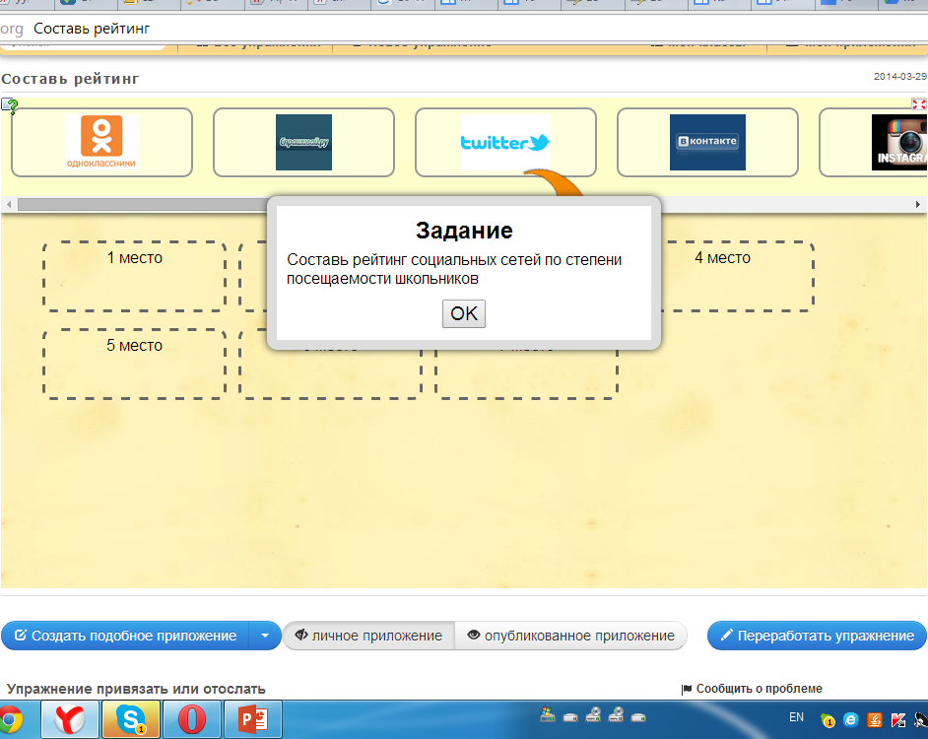

Slide 20
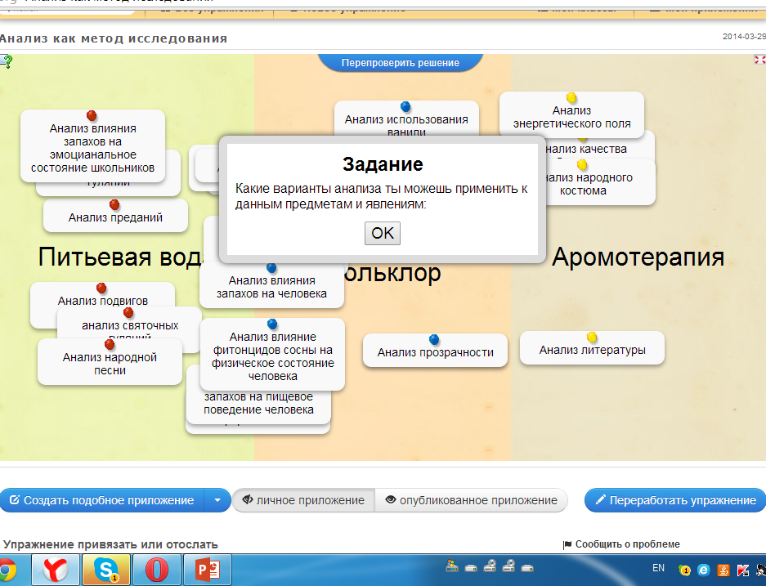

Slide 21
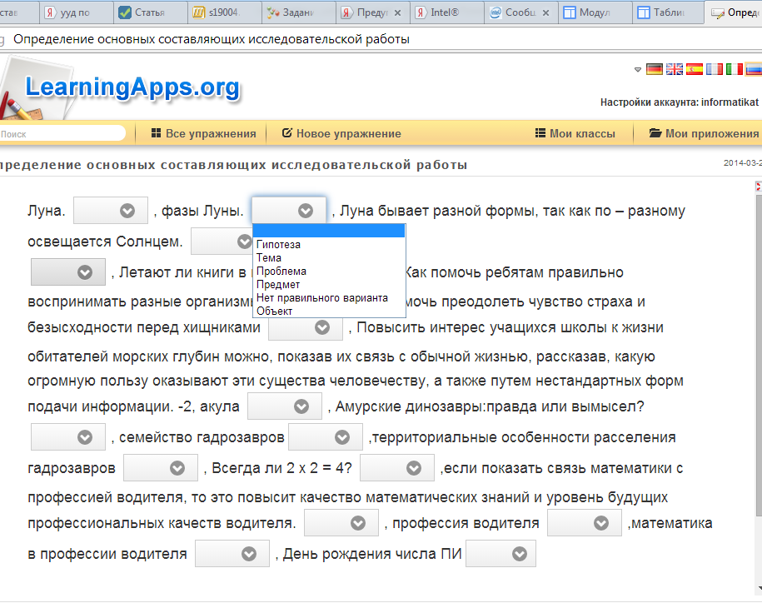

Slide 22
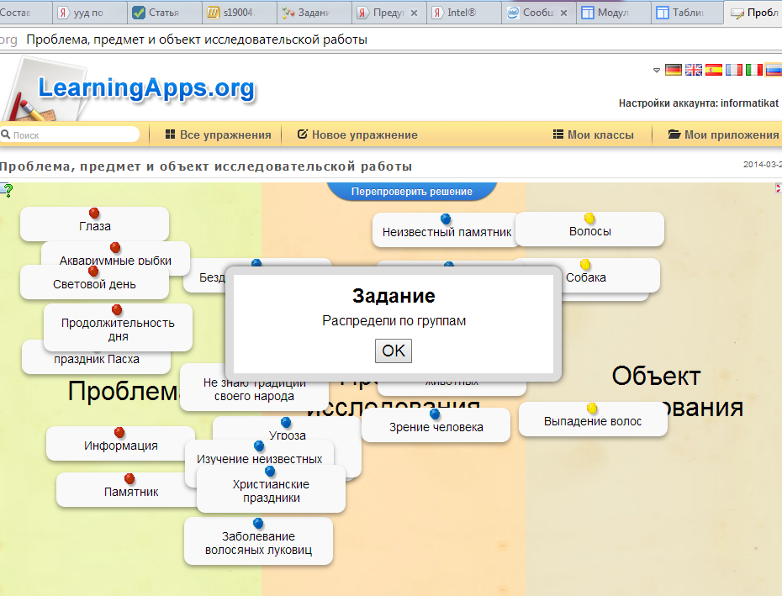

Slide 23
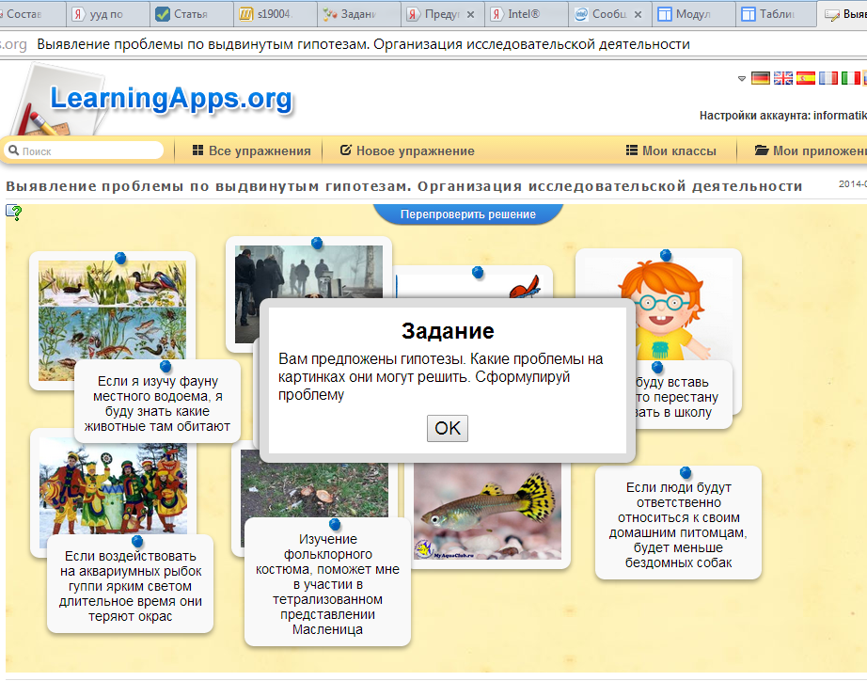

Slide 24
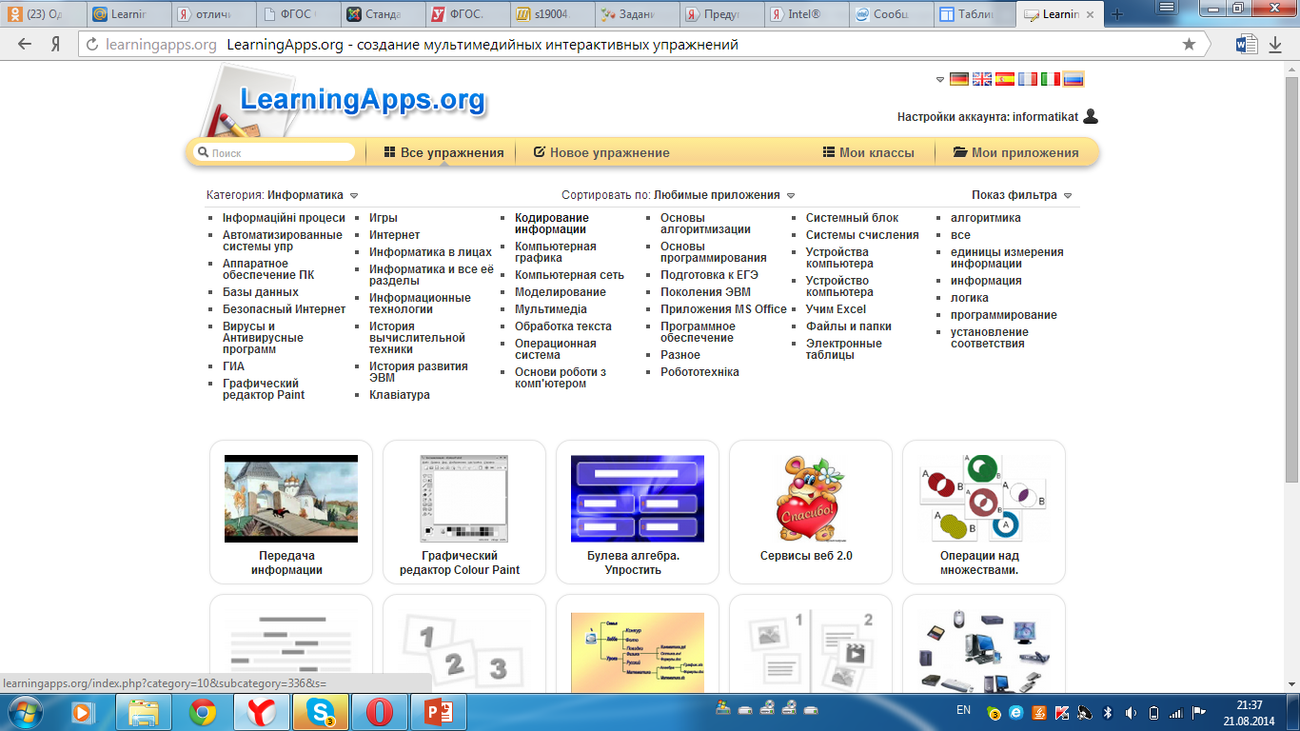
http://learningapps.org/index.php?category=10&s=

Slide 25
В чем же новизна современного урока информатики в условиях введения стандарта второго поколения?
Чаще организуются индивидуальные и групповые формы работы на уроке.
Постепенно преодолевается авторитарный стиль общения между учителем и учеником.
Учитель должен идти в ногу со временем, не отставать от вводимых новых технологий.
На смену ведущего лозунга прошлых лет «Образование для жизни» пришел лозунг «Образование на протяжении всей жизни».

